Slide 1
2021

Slide 2
Sujet de qualification des classes de 3eet de 2de.
(20 questions)

Slide 3
Bonne chance à tous !
A vos stylos,
Prêts,
Partez!
Appuyer sur Entrée pour démarrer le questionnaire minuté

Slide 4
1.
25 secondes
15 × 9

Slide 5
2.
10 secondes
36 = ? × 9

Slide 6
3.
15 secondes
2021 divisé par 0,1

Slide 7
Combien vaut –x² + 5 quand x vaut (-5) ?
4.
40 secondes

Slide 8
5.
15 secondes
24 + 17

Slide 9
6.
20 secondes
Combien mesure le côté de ce carré ?
121 cm²

Slide 10
7.
20 secondes
135 + 999

Slide 11
8.
20 secondes
Dans $\frac{1}{3}$, combien de fois $\frac{1}{6}$ ?

Slide 12
9.
10 secondes
(-1)²⁰²¹

Slide 13
10.
20 secondes
24 × 1,5

Slide 14
11.
30 secondes
8 billes pèsent 20 g.
Combien pèsent 20 billes ?

Slide 15
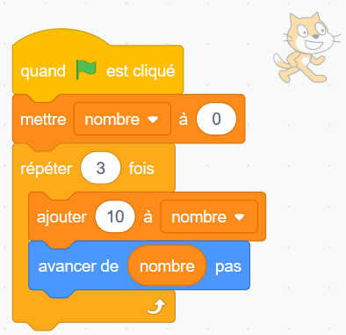
On clique sur le drapeau vert. De combien de pas le chat avance-t-il ? 30 n’est pas la bonne réponse
12.
1 minute

Slide 16
13.
20 secondes
25% de 2020

Slide 17
14.
20 secondes
800 × 50

Slide 18
15.
20 secondes
Ecrire 2⁻³ sous forme de fraction

Slide 19
16.
30 secondes
Complète la suite.
2 h 47
3 h 53
4 h 59
. h . .

Slide 20
17.
25 secondes
Moana court à une vitesse de 15 km/h.
Quelle distance parcourt-il en 20 min?

Slide 21
18.
40 secondes
Combien de temps faut-il pour remplir un réservoir de $2 m^{3}$ avec un robinet débitant $10 L/min$ d’eau ?
$1 m^{3}$ $1000 L$

Slide 22
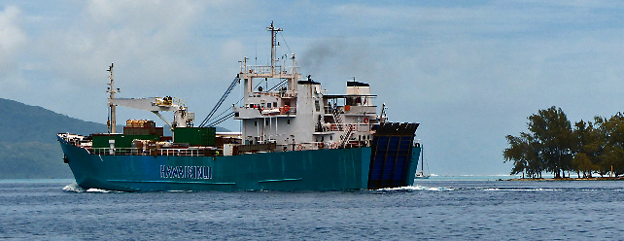
19.
30 secondes
Un navire quitte Papeete à 22h55
et arrive à Huahine à 4h20.
Combien de temps a duré la traversée ?

Slide 23
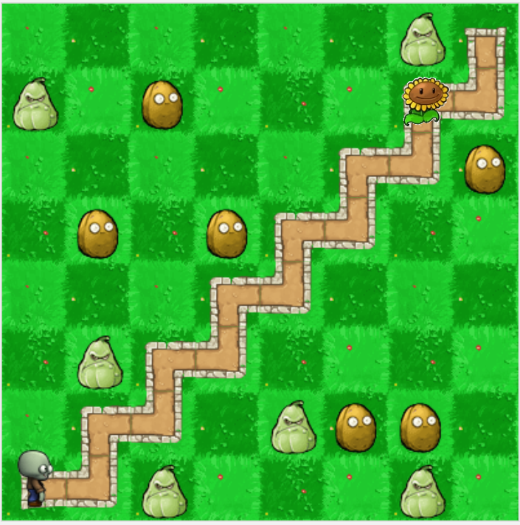
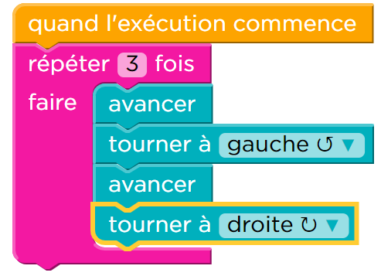
20.
1 min
Après avoir suivi ce script, où se trouve le zombie?
D
C
A
B
A, B , C ou D?

Slide 24
L’équipe
vous remercie et vous souhaite une bonne fin de journée.

